Slide 1



Slide 2
Kiểm tra bài cũ
Xúc đất
Bông súng
Khóm trúc
Thùng rác

Slide 3
Tiếng Việt
Bài 71: ưng - ưc
uc
ưng
ưc
ung

Slide 4

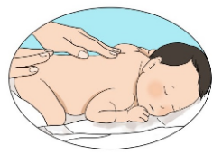

1. Làm quen:
lưng
ưng

Slide 5


cá mực
ưc

Slide 6
lưng
ưng
cá mực
ưc

Slide 7


Slide 8
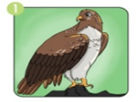
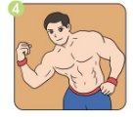
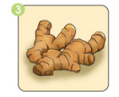
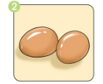
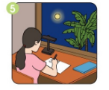
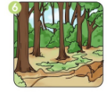
gừng
chim ưng
rừng
thức đêm
trứng
lực sĩ

Slide 9
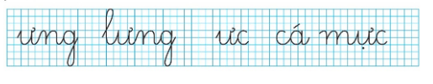
3. Tập viết:

Slide 10

Củng cố

Slide 11
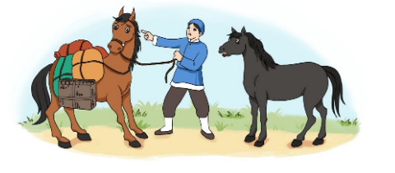
HOẠT ĐỘNG 3: TẬP ĐỌC

Slide 12
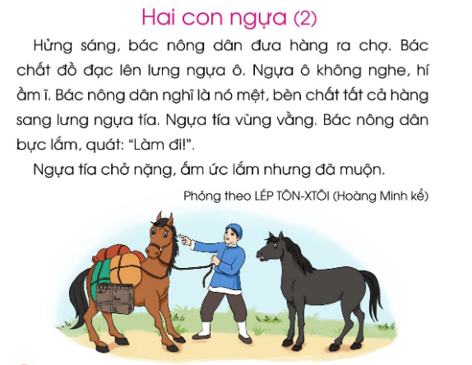

Slide 13

Luyện đọc từ
hửng sáng
vùng vằng
lưng ngựa
chất
ấm ức

Slide 14
Hai con ngựa (2)
/
/
Hửng sáng,bác nông dân đưa hàng ra chợ. Bác chất đồ đạc lên lưng ngựa ô. Ngựa ô không nghe hí ầm ỉ. Bác nông dân nghĩ là nó mệt,bèn chất tất cả hàng sang lưng ngựa tía. Ngựa tía vùng vằng. Bác nông dân bực lắm, quát : “Làm đi”.
Ngựa tía chở nặng,ấm ức lắm nhưng đã muộn.
Phỏng theo LÉP TÔN-X TÔI (Hoàng Minh kể)
/
/
/
/
/

Slide 15
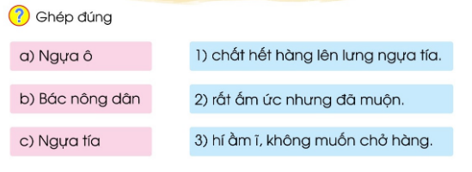
Tìm hiểu bài

